Slide 1
光波（Light Wave）
【 内 容（Contents）】
1
第19章 光的干涉（Interference of light）
2
第20章 光的衍射（Diffraction of light）
3
第21章 光的偏振（Polarization of light）

Slide 2
Chapter 19 Interference of light
一、光的相干条件（Coherent conditions of light）
光是一种电磁波：
平面电磁波方程
光矢量 用 E 矢量表示光矢量, 它在引起人眼视觉和底片感光上起主要作用 .

Slide 3
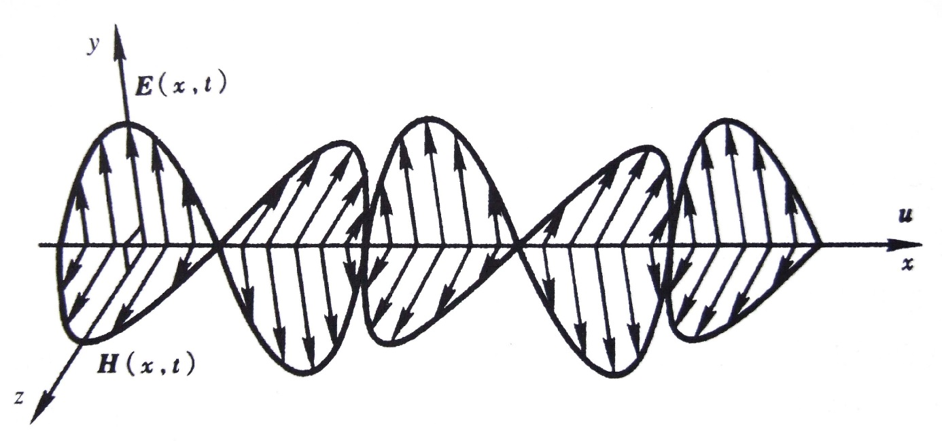
光是横波
1、光波的叠加原理
对于真空中传播的光或在介质中传播的光，当几列光波在空间相遇时，其合成光波的光矢量E 等于各分光波矢量E₁，E₂，……E_{n} 的矢量和，即
E=E₁+E₂+……+E_{n}

Slide 4
2、光的相干条件
两列光波产生干涉的必要条件是：频率相同、E矢量的振动方向相同或有相互平行的振动分量、在叠加的区域内有恒定的相位差。
能满足以上条件的光源则称为相干光源

Slide 5
3、相干光的获得
能够发光的物体称为光源。
类型： · 普通光源(自发辐射)
· 激光光源(受激辐射)
热（辐射）光源
白炽灯、弧光灯、太阳
非热辐射光源（冷光源）
气体放电管、日光灯、萤火虫
普通光源的发光机制：

Slide 6
不同原子发的光
（非相干）
光
源
同一原子先后发的光
（非相干）
1
2
P
激发态
普通光源发光特点：
跃迁
自发辐射
原子发光间歇性、随机性
基态
故：各原子各次发光相互独立，各波列互不相干。
原子能级及发光跃迁

Slide 7
3、相干光的获得
相干光的获得
波阵面分割法
振幅分割法
光源
*

Slide 8
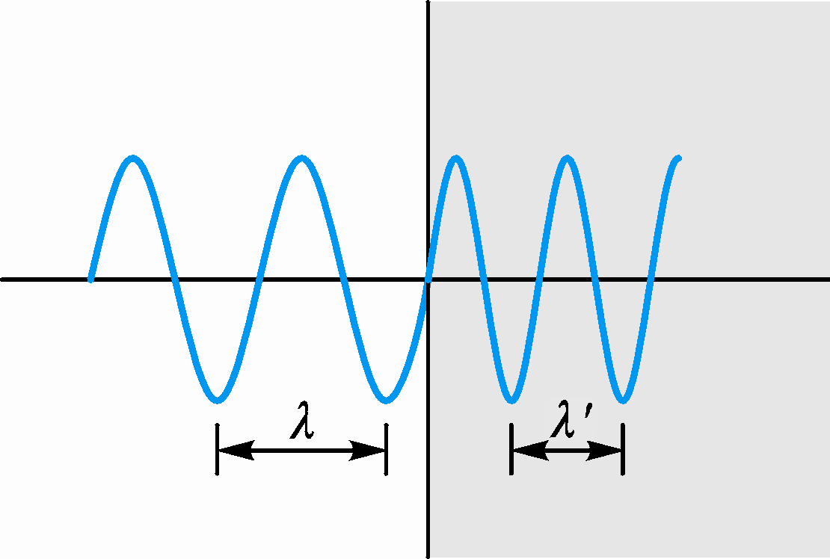
4、 光程、光程差
（1）光程
单色光（f）在真空中的波长：
在介质（折射率为 n）中的波长：
光在折射率为n的介质中传播波程r时的相位变化

Slide 9
nr---光程：
即：光程在数值上等于在同一时间内光在真空中所通过的相应路程。
作用： 将光在介质中通过的路程按相位折合到真空 中，可方便地用光在真空中的波长来计算光在各种介质中传播时的位相变化。

Slide 10
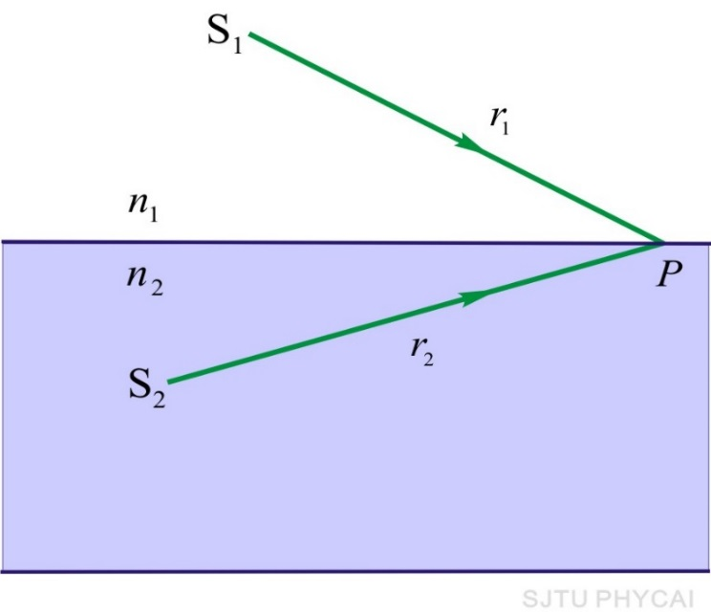
（2）光程差
例：两相干波源S₁ 、S₂产生相干波叠加
光程差：
相位差和光程差的关系：
干涉相长
干涉相消

Slide 11
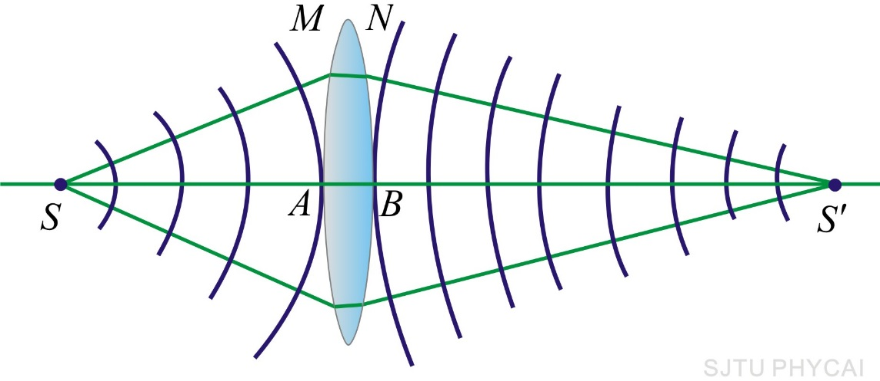
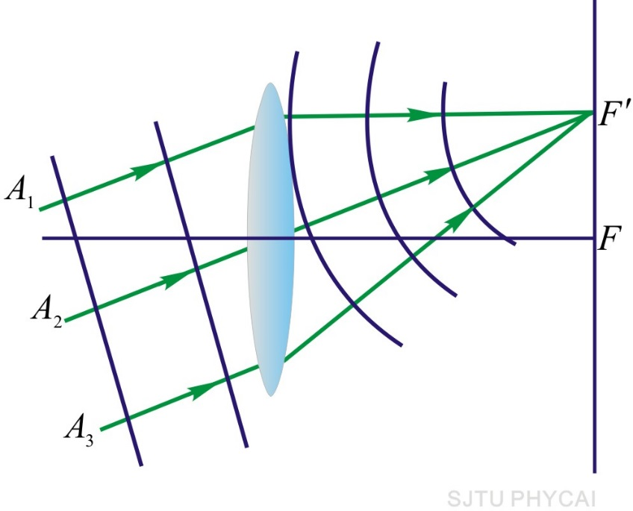
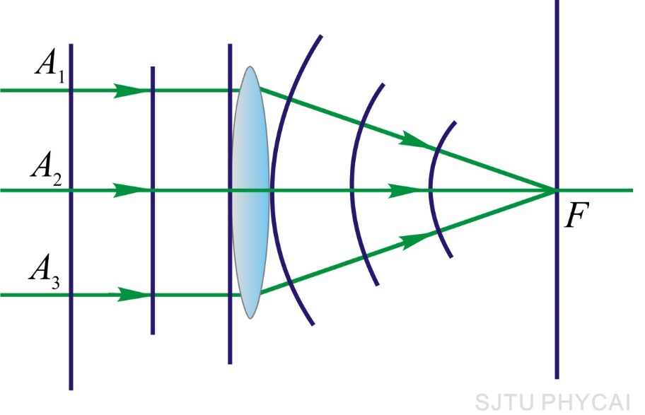
（3）物像之间的等光程性
光路中插入薄透镜不会产生附加的光程差。

Slide 12
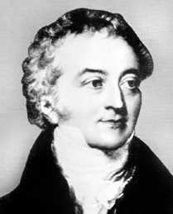
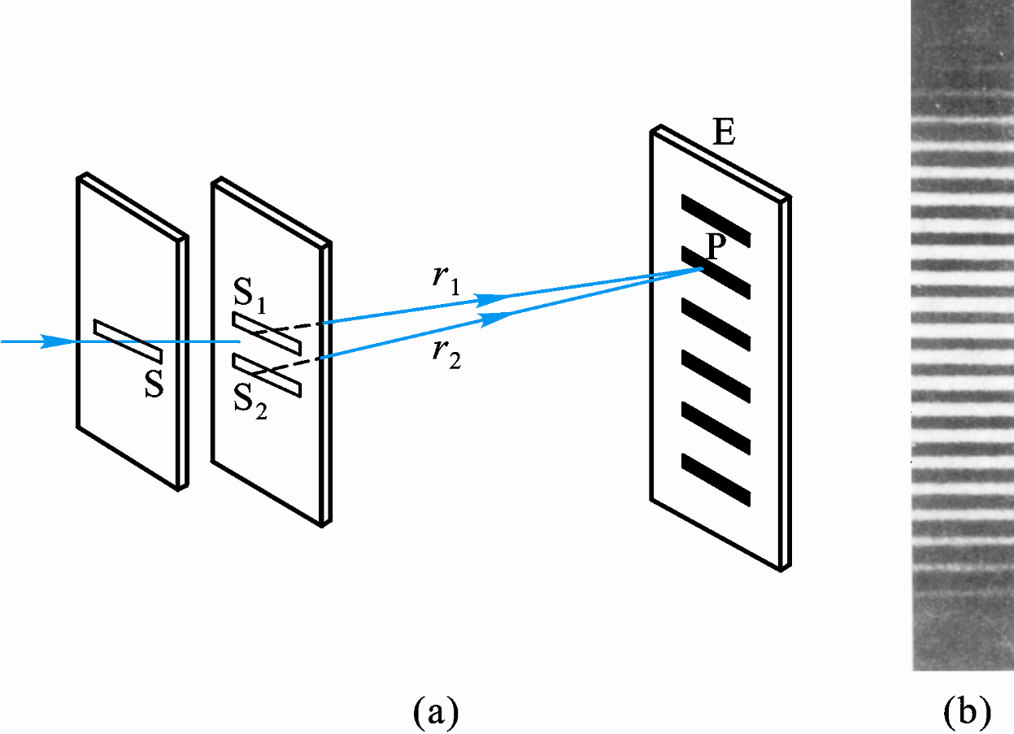
二、杨氏双缝干涉
1、杨氏双缝干涉
------分波阵面干涉
英国物理学家托马斯• 杨（1801年）

Slide 13
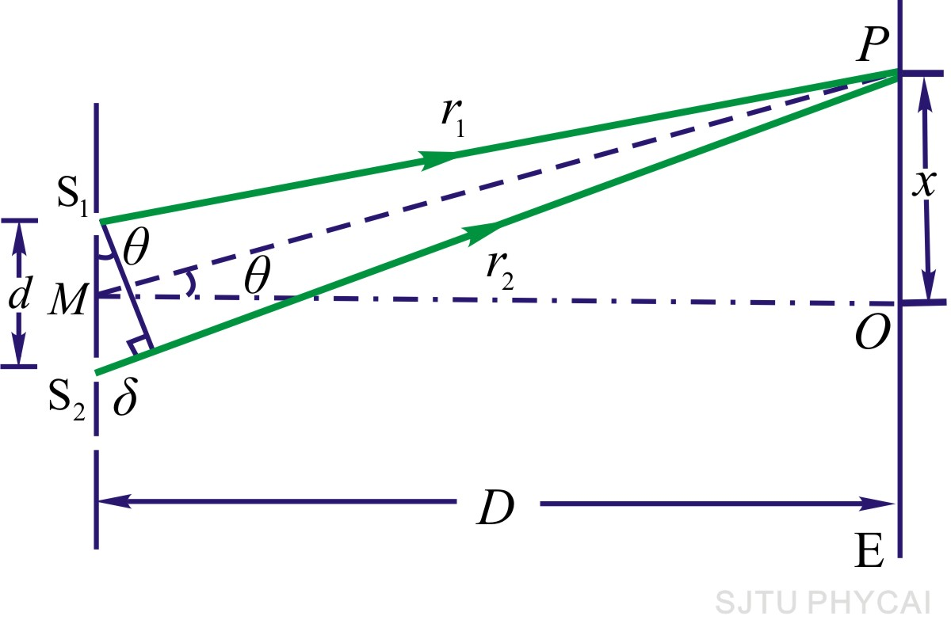
（1）波程差：
（2）干涉明暗条纹的位置
1)明纹
一般要求：D>>d, D>>x
（k = 0,1 2,…）
------明纹中心的位置

Slide 14
2)暗纹
（k = 1、 2、…）
------暗纹中心的位置
3)若x不满足上两式，对应P点的亮度就介于最明和最暗之间。

Slide 15
（k = 0,1,2, ☹）
（k = 1,2, 3☹）
总结
明纹
暗纹
条纹间距：
条纹特点：
（1）平行的明暗相间条纹
（2）条纹等间距，可测λ测
（3）各级明纹的亮度一样
I
双缝干涉图样为一系列以中央明纹为中心，对称的、等间距的、强度分布相同的明暗相间的干涉条纹。
x₋₂
x₋₁
0
x₊₁
x₊₂
x
（4）

Slide 16
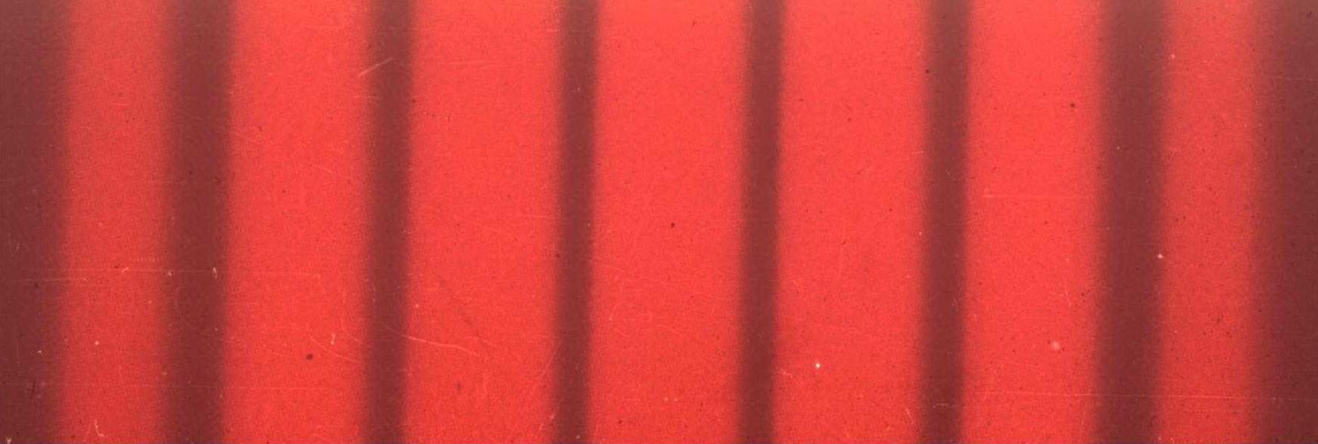
红光入射的杨氏双缝干涉照片
当用白光作为光源时，在零级白色中央条纹两边对称地排列着几条彩色条纹。
白光入射的杨氏双缝干涉照片
您能判断0级
条纹在哪吗？

Slide 17
【例10.1】一单色光照射到相距为0.2mm的双缝上，
双缝与屏幕的垂直距离为0.8m.(1）从第一级明纹到同侧
旁第四级明纹间的距离为7.5mm，求单色光的波长；
（2）若入射光的波长为600mm，求相邻两明纹间的距离。
解：

Slide 18
【例题】在杨氏双缝实验中，双缝被两束波长
不同的光照亮，其中一束光波长为λ₁=645nm ，是以中央明纹为参照，其在观察屏上的第四级暗纹与未知光束的第四级明纹重合，求未知波长λ₂ 。
解：
明纹
暗纹
当
即

Slide 19
【例题】在杨氏双缝干涉实验中，用波长 的单色光垂直照射在双缝上.若用一折射率n = 1.58、厚度为 的云母片覆盖在上方的狭缝上，问: （1）屏上干涉条纹有什么变化？
解：
设在S₁缝上盖上透明介质后，设零级明纹移到了屏上P点，
P
r₁
O
由题意得知：S₁、S₂到P点的光程差为零，
r₂

Slide 20
故干涉条纹向上平移.
（2）屏上中央O点现在是明纹还是暗纹？是第几级？
明纹
P
=
r₁
暗纹
O
r₂
中央O点为7级明纹。

Slide 21
2、洛埃德镜 半波损失
P
M N
L
S₁：实光源，
S₂：虚光源
MN：平面反射镜
P:屏幕
阴影部分出现干涉

Slide 22
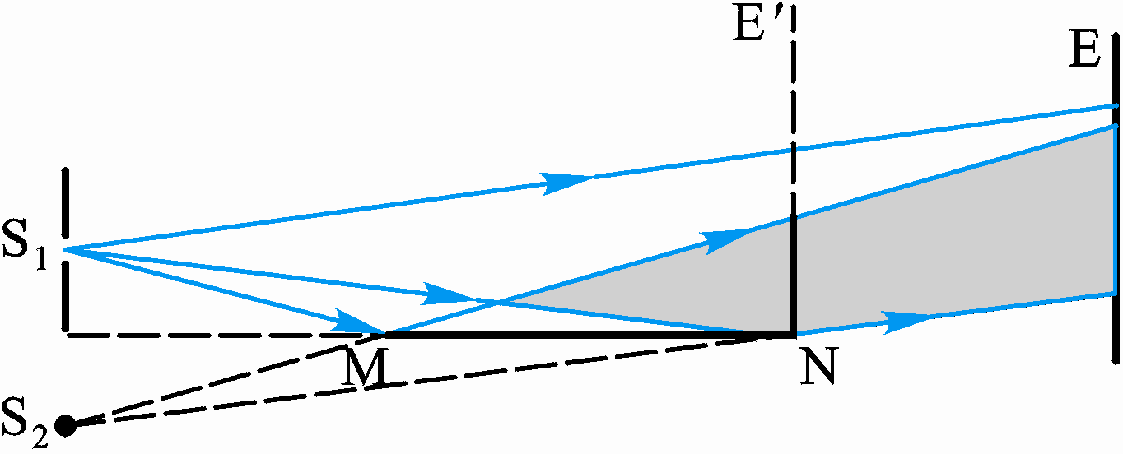
反射光存在半波损失。
r₁
r₂
接触点: 暗条纹
半波损失：光从光疏介质到光密介质的分界面上反射时，在垂直入射（i =0°）或掠入射（i =90°）的情况下，反射光的相位与入射光的相位有 π 的突变。相当于反射光与入射光之间附加了半个波长的波程差，称为半波损失.

Slide 23


说明：反射光的相位突变和附加光程差
当光从折射率小的光疏介质，正入射或掠入射于折射率大的光密介质时，则反射光有半波损失。
当光从折射率大的光密介质，正入射于折射率小的光疏介质时，反射光没有半波损失。
有半波损失
没有半波损失
它相当于一个附加光程差

Slide 24
当
时，
或
当
时，
两束反射光之间无附加光程差（附加位相差）
当 时
或当 时，两束反射光之间有附加光程差 （附加位相差 ）
透射光：
均无半波损失。

Slide 25
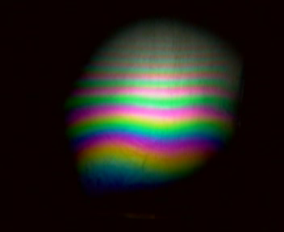
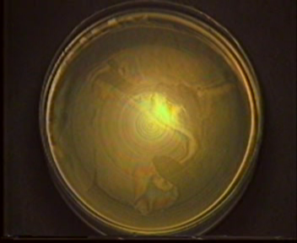
三、 薄膜干涉(Thin film interference)
水膜在白光下(Water film under the white light)
肥皂膜在白光下(Soap film under white light)

Slide 26
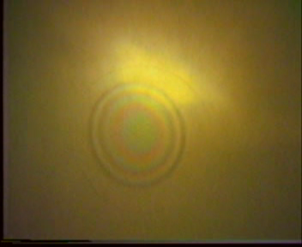
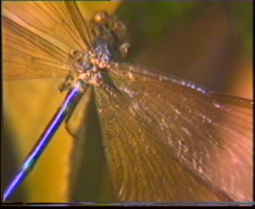
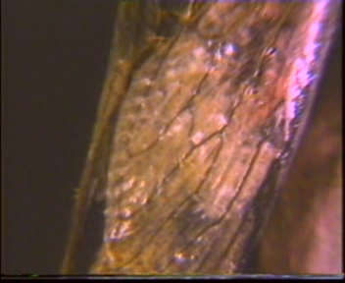
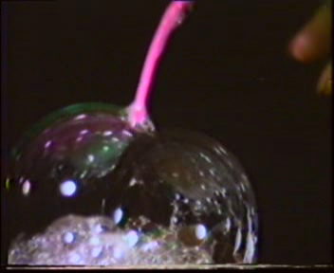
蜻蜓翅膀在阳光下
蝉翅在阳光下
白光下的油膜
肥皂泡在阳光下

Slide 27
What is thin film interference？
当一束光射到一透明的薄层时，光束在膜层上、下表面发生多次反射和折射，分割振幅而得到的多束光，频率相同，光矢量基本平行，相位差保持恒定，故为相干光。这些光产生的干涉称为薄膜干涉。
等倾干涉：薄膜厚度处处相等
薄膜干涉
等厚干涉：薄膜两表面有一定倾角
1
a
b
（一）等倾干涉(薄膜厚度均匀)
1、下图中a和b两条光线的光程差（Optical length difference between a and b）

Slide 28
a
L
P
1
D
b
i
A
B
透镜不产生附加光程差:
C
E
a'
b'
根据具体情况而定

Slide 29
反射光的光程差
e一定，δ只与i 有关。
凡以相同倾角入射的光，其反射相干光束都有相同的光程差，从而对应干涉图样中的一条条纹，故称该干涉为等倾干涉，条纹称等倾（角）条纹。
L
2
P
1
3
D
A
C
B
E
4
5

Slide 30
讨论
干涉条纹的特点
明纹
观察屏
透镜
暗纹
1)形状:
一系列同心圆环，内疏外密。
2)条纹级次分布:
薄膜
中央级次高，边缘级次低

Slide 31

等倾条纹
7 6 5 4 3 2 1

Slide 32
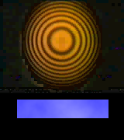
3)膜厚变化时,条纹移动：
k一定时，
厚度增大时，圆纹从中心冒出，向外扩张，条纹间距变密。
4）波长对条纹的影响：
k，e一定时，
同级次圆环半径减小

Slide 33
反射光
透射光a'、b'的光程差
L
a
P
1
b
D
A
C
注意：透射光和反射光干涉具有互 补 性 ，（即明暗条纹刚好相反）符合能量守恒定律.
B
E
a'
b'

Slide 34
当光线垂直入射时
当 时
当 时

Slide 35
【例题】如用白光垂直入射到空气中厚为320 nm的肥皂膜上（其折射率n=1.33），问肥皂膜呈现什么色彩？
解：
取 k = 1，2，3代入上式，分别得
红外线
黄光！
紫外线

Slide 36
【例题】 平面单色光垂直照射在厚度均匀的油膜上，油膜覆盖在玻璃板上。所用光源波长可以连续变化，观察到500 nm与700 nm波长的光在反射中消失。油膜的折射率为1.30，玻璃折射率为1.50，求油膜的厚度。
解：
n₁
e
n₂

Slide 37
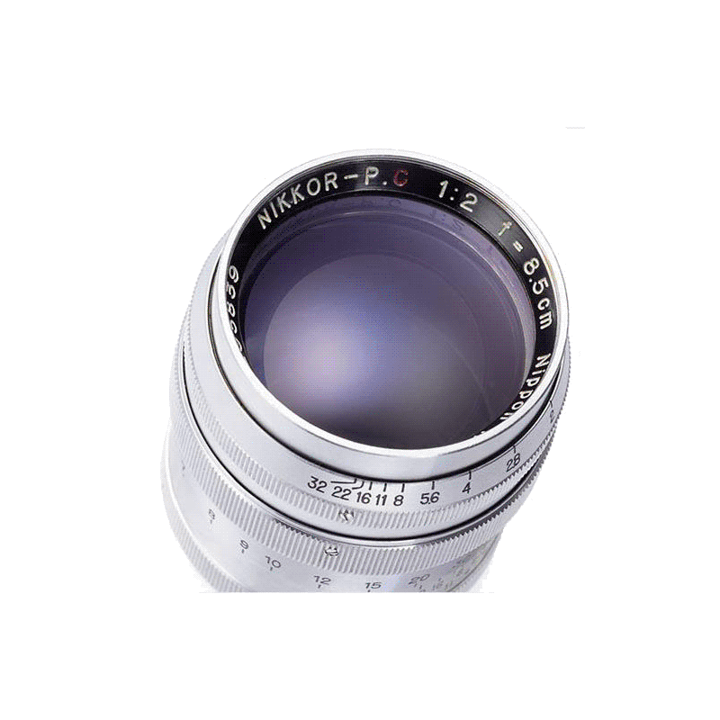
2、等倾干涉的应用
1
2
------增透膜和高反射膜
1）增透膜
n
e
利用薄膜干涉使反射光减小，这样的薄膜称为增透膜。
n₀
要求：
介质折射率小于元件折射率（n < n₀ ）；
反射光干涉相消
增透膜的最小厚度：

Slide 38
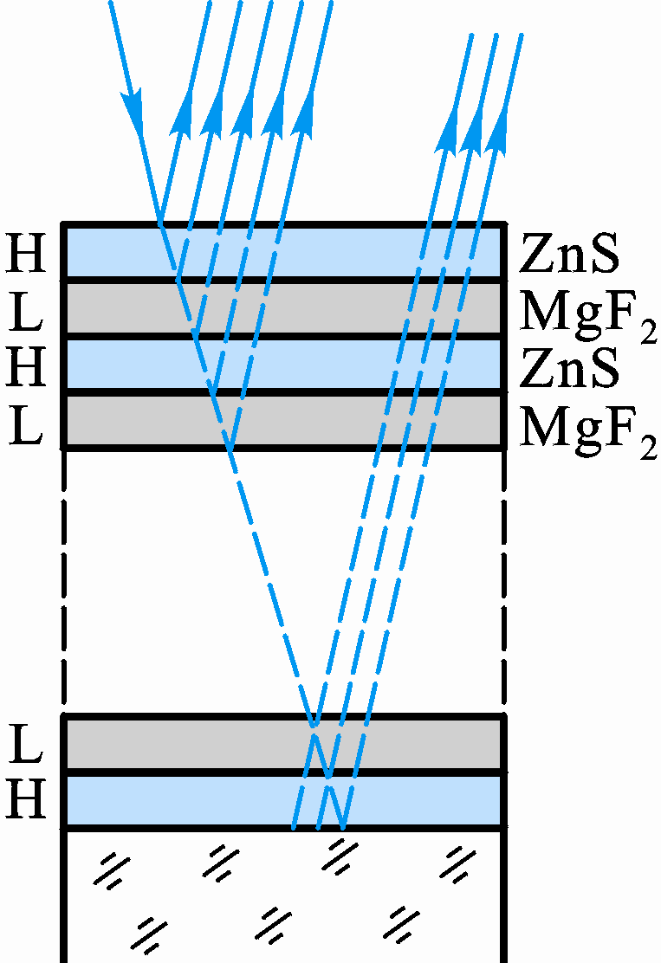
2）高反射膜
要求：
介质折射率大于元件折射率；
反射光干涉相长
其最小厚度：
反射镜表面交替镀上光学厚度均为λ/4的高折射率ZnS膜和低折射率的MgF₂膜，形成多层高反射膜。

Slide 39
（二） 等厚干涉条纹
------薄膜厚度不均匀
光束 b₁
在某一厚度处，两条相干光线a₁和b₁的光程差 ：
b
a
光束 a₁
i 一定，δ只与e有关。
上式表明：平行光入射时，介质厚度相同处，光程差相同，得到同一条干涉条纹，故称为等厚干涉。

Slide 40
光线垂直入射时：
明纹
暗纹
1、劈尖干涉
S
M
θ
劈尖角

Slide 41
平行光垂直入射，薄膜上下表面之间夹角极小：
明纹
暗纹
（1）条纹特点
形状：平行于劈尖棱边的直条纹，
条纹等间距分布。
劈尖处为0级暗纹——半波损失

Slide 42
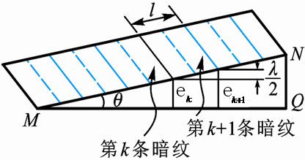
条纹级次分布：厚度越大，级次越高。
相邻条纹所对应的厚度差：
相邻条纹间距：
（n₂=1）
思考：移动空气劈尖的上玻璃片，条纹如何变化？

Slide 43
（2）干涉条纹的移动
每一条
纹对应劈尖
内的一个厚
度，当此厚
度位置改变
时，对应的
条纹随之移
动.

Slide 44
劈尖干涉的应用
（1）干涉膨胀仪
（2）测膜厚
Si

Slide 45
（3）检验光学元件表面的平整度
（4）测细丝的直径
空气

Slide 46
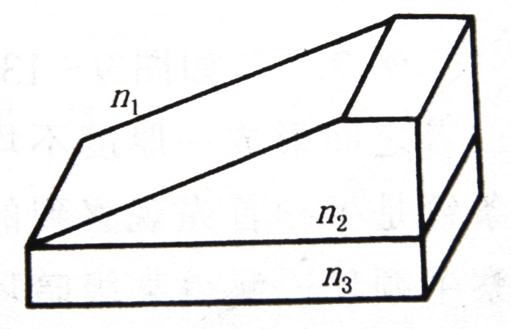
【例10.4】在半导体元件的生产中，为测定硅片上的SiO₂薄膜的厚度，可以将SiO₂薄膜磨成劈形。如图所示。已知SiO₂的折射率为1.46，Si的折射率为3.42，问（1）劈尖棱边处的干涉条纹是明条纹还是暗条纹？（2）若用波长为546.1nm的绿光照射时，观察到劈形膜上出现了7个条纹的间距，问SiO₂薄膜的厚度是多少？

Slide 47
解:
由于 n₁<n₂<n₃,
不存在额外光程差，在棱边处为等厚干涉的明纹。
各明纹位置所对应的劈形薄膜厚度e满足 ：
（2）相邻明纹所对应的劈形膜的厚度为
出现7个条纹间距的劈形膜最厚处的厚度，即待测的SiO₂薄膜厚度为:

Slide 48
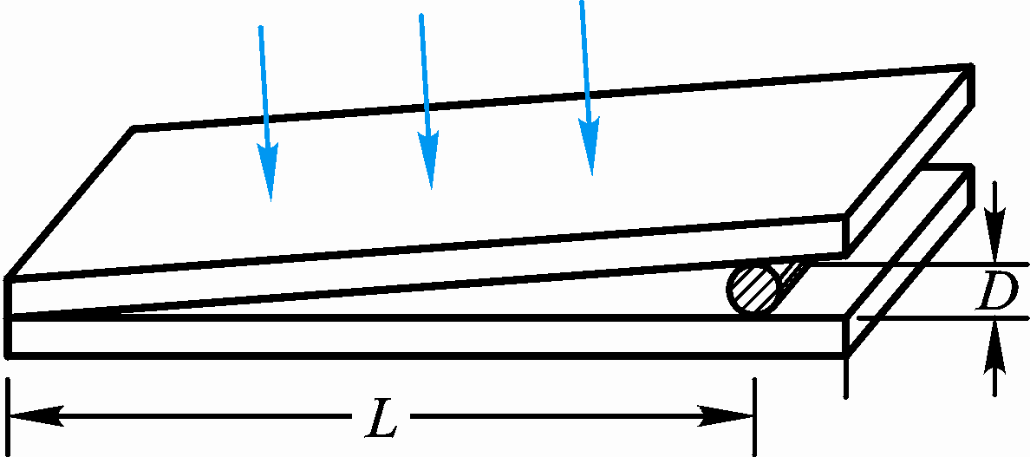
【例10.5】为了测量金属细丝的直径，把金属丝夹在两块平玻璃之间，形成劈尖，如图所示，如用单色光垂直照射 ，就得到等厚干涉条纹。测出干涉条纹的间距，就可以算出金属丝的直径。某次的测量结果为：单色光的波长λ =589.3 nm,金属丝与劈间顶点间的距离L=28.880 mm，30条明纹间得距离为4.295 mm,求金属丝的直径D？

Slide 49
解：
相邻两条明纹间的间距

Slide 50
【例题】为了测量图中薄膜的厚度，现以波长为632.8nm 的光垂直入射，观察到薄膜劈形端共展现15条暗纹,而且在a处是一条暗纹,设膜的折射率为2.2，求膜的厚度。
解:
在劈尖状薄膜产生暗条纹
的条件为：
玻璃
在薄膜b处，d = 0，
所以b处是暗条纹，
第15条暗纹在薄膜a处，故它对应的级数k = 14

Slide 51
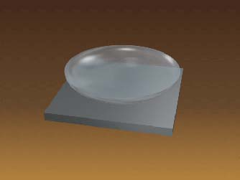
2、牛顿环
牛顿环：
一束单色平行光垂直照射到此装置上时，所呈现的等厚条纹是一组以接触点O为中心的同心园环
牛顿环
装置简图
显微镜
分束镜 M
.
S
平凸透镜
o
平晶

Slide 52
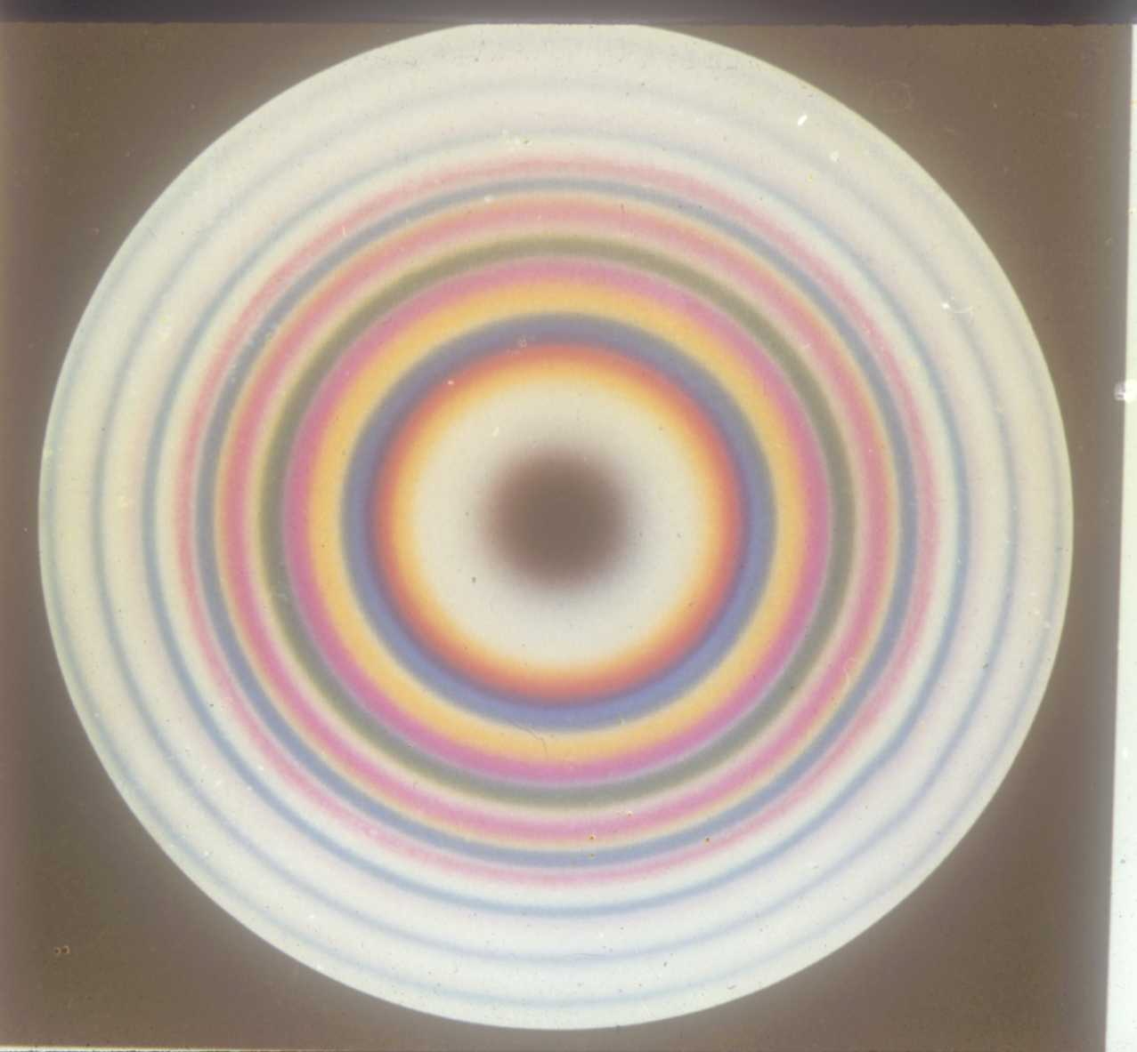
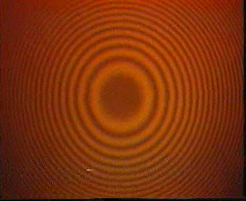
单色光入射的牛顿环照片
白光入射的牛顿环照片

Slide 53
平行光垂直入射球面透镜与平玻璃表面之间的空气膜。
R
1
r
2
e
n
由几何关系
O
（k = 1,2, ☹）
（k = 0，1,2, ☹）

Slide 54
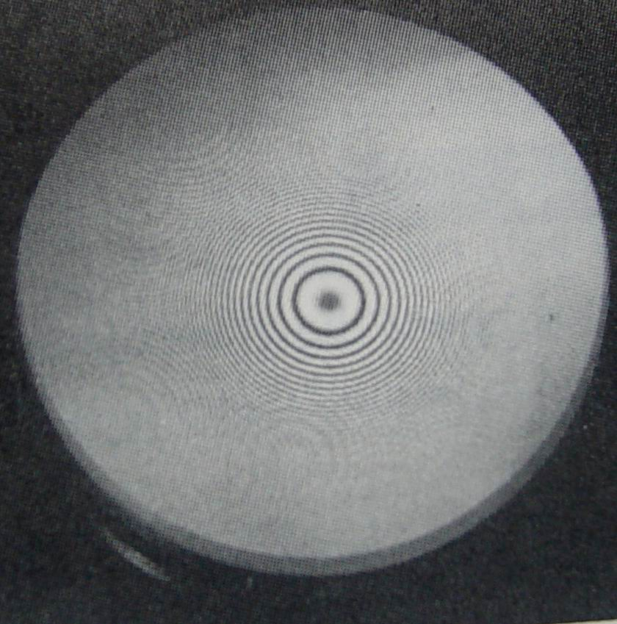
条纹特点
形状：同心圆环（由等厚条纹+几何结构决定）
条纹级次分布：
若接触良好,中央为零级暗纹——半波损失；
半径越大，级次越高。(与等倾干涉条纹不同)
条纹间隔分布：内疏外密
若压紧透镜， 牛顿环的条纹向外扩张。

Slide 55
牛顿环的应用：
N级暗纹
(1) 测透镜球面的半径R——
已知 λ, 测量第k + m和第k级暗条纹半径，可得R；
实际测量时：

Slide 56
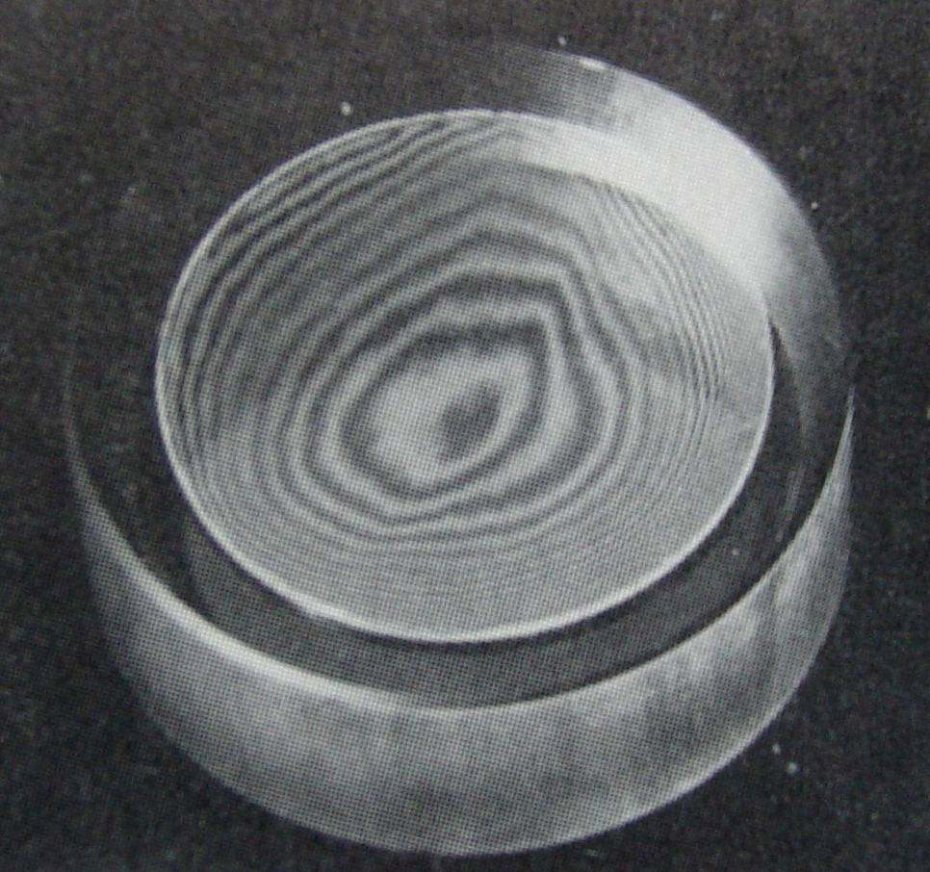
(2) 测波长λ——
已知R，测出m 、 D_{k+m}、D_{k}，可得λ；
检验透镜表面质量
(3) 检测透镜的曲率半径误差及其表面平整度；
(4) 可测量介质的折射率。

Slide 57
【例题】 用钠灯（λ = 589.3 nm ）观察牛顿环，看到第k条暗环的半径为r = 4 mm，第k+5条暗环半径r = 6 mm，求所用平凸透镜的曲率半径R。
解：
R
r
O
联立求解：

